Slide 1
Negare
Fake News

Slide 2
Integrantes
Diogo Henrique de Souza Costa
Iago Nathan Baruc Soares Silva
Lucca Cenísio Martins
Matheus Antônio de Lima Sinis
Vitória de Lourdes Carvalho Santos

Slide 3
Introdução
“Negare” é uma plataforma para discussões sobre a veracidade de notícias lidas na internet.
A discussão é feita através de um fórum, que é o principal mecanismo do software.

Slide 4
O compartilhamento de notícias falsas leva a disseminação de desinformação
Notícias falsas dificultam o acesso a informações verídicas
Tem se tornado complexo e contra-intuitivo saber no que podemos ou não confiar
Pessoas que acreditam nas notícias falsas se submetem a manipulação
Problema
FAKE NEWS

Slide 5

Justificativas
Com o crescimento do assunto “fake news”, às pessoas tem procurado se informar melhor
Fake news podem ser divulgadas como meio manipulativo. Desejamos algo capaz de amenizar esse fator
Os meios comuns de se verificar uma notícia são pouco práticos e as vezes não difundidos
Não existem sistemas de avaliação que apontam a “confiabilidade” das principais plataformas de notícias
www.opinioescertificadas.com.br/qual-melhor-iphone-para-comprar/

Slide 6
Objetivo
As postagens serão feitas a partir de um fórum onde os próprios usuários poderão discutir sobre a veracidade da notícia e suas fontes.
As contribuições mais votadas sobem de posição em um ranking local, ganhando mais visibilidade para os outros contribuintes.
Deste modo alcançamos uma plataforma auto suficiente e expansível, que cresce na proporção da demanda e utilização dos usuários.

Slide 7
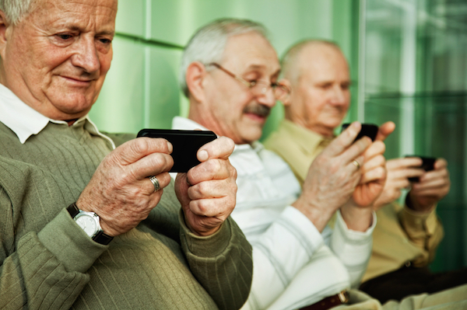
Público Alvo
Não temos um público principal, é uma plataforma aberta e acessível para brasileiros de todas as idades comprometidos com a verdade e que gostam de combater as fake news.
Em especial, visamos também a parcela populacional como menos acesso à informação pois, percebe-se nela assim como nas pessoas idosas, uma maior suscetibilidade à notícias falsas. Um agravante no caso dos idosos é a comum barreira do conhecimento tecnológico, deixando-os desprotegidos enquanto navegam pela internet.
https://inovapb.com.br/pesquisa-aponta-que-72-dos-idosos-nunca-usaram-um-aplicativo-de-celular/

Slide 8
Requisitos Funcionais
Sistema de login/criação de conta.
Perfil do usuário.
Deve ser possível publicar novas notícias em um fórum.
Comentário em notícias publicadas do fórum
Avaliar comentários de outros usuários nos fóruns de notícia.
Feed de notícias.
Aba com dicas sobre as características comuns de notícias falsas.
Aba que indica sites com tendências mais ou menos confiáveis.
Avaliar a veracidade de uma notícia com base nos comentários que ela recebeu.
Sistema de reputação de conta dos usuários.
Resumo sobre as discussões de uma notícia, para verificação rápida das informações mais relevantes.

Slide 9
Requisitos Não Funcionais
Linguagem - Html/ CSS e Javascript
Banco de dados - FireBase
Plataforma - Web

Slide 10
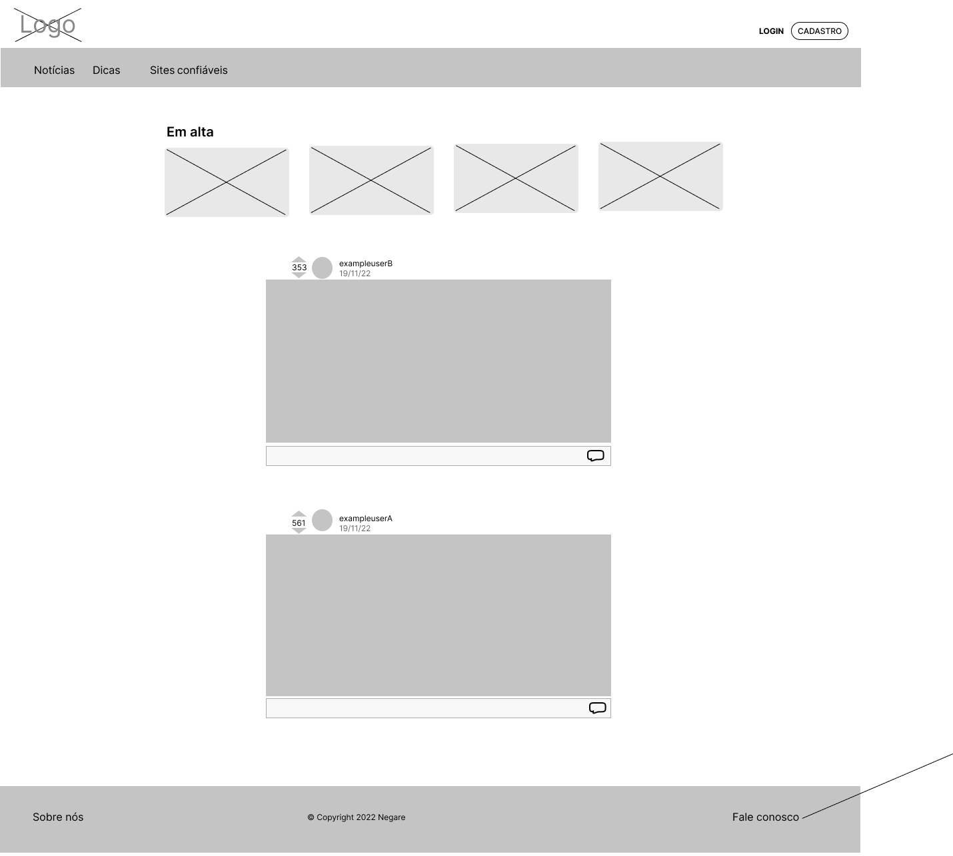
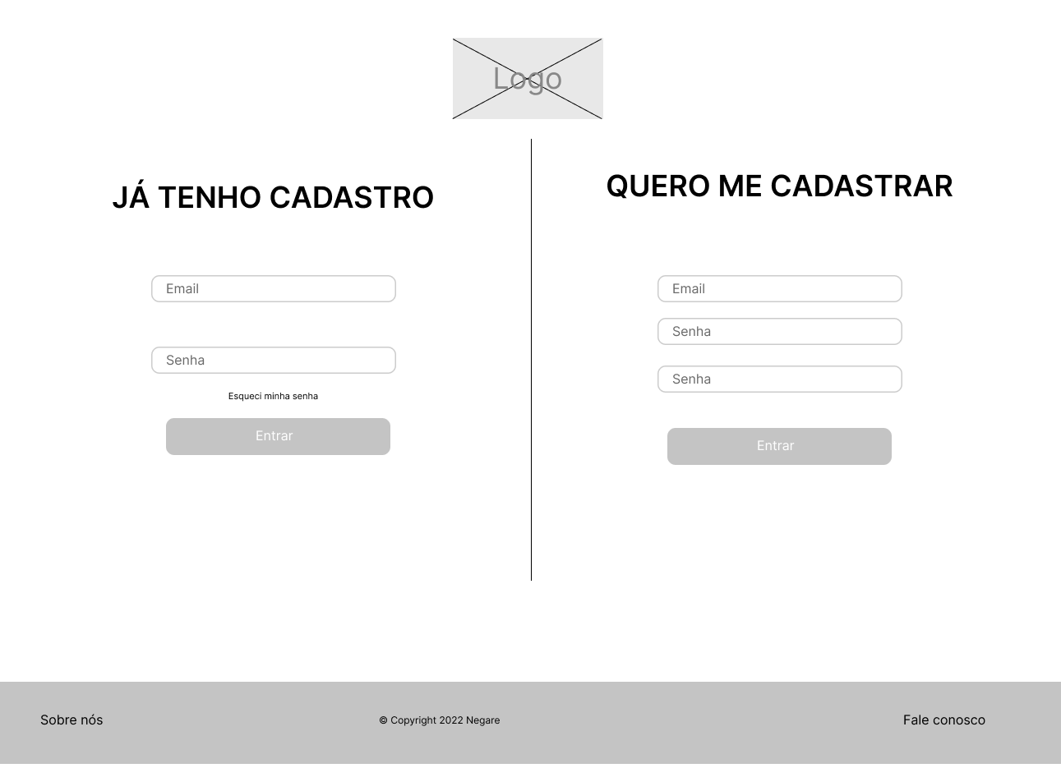
Telas

Slide 11
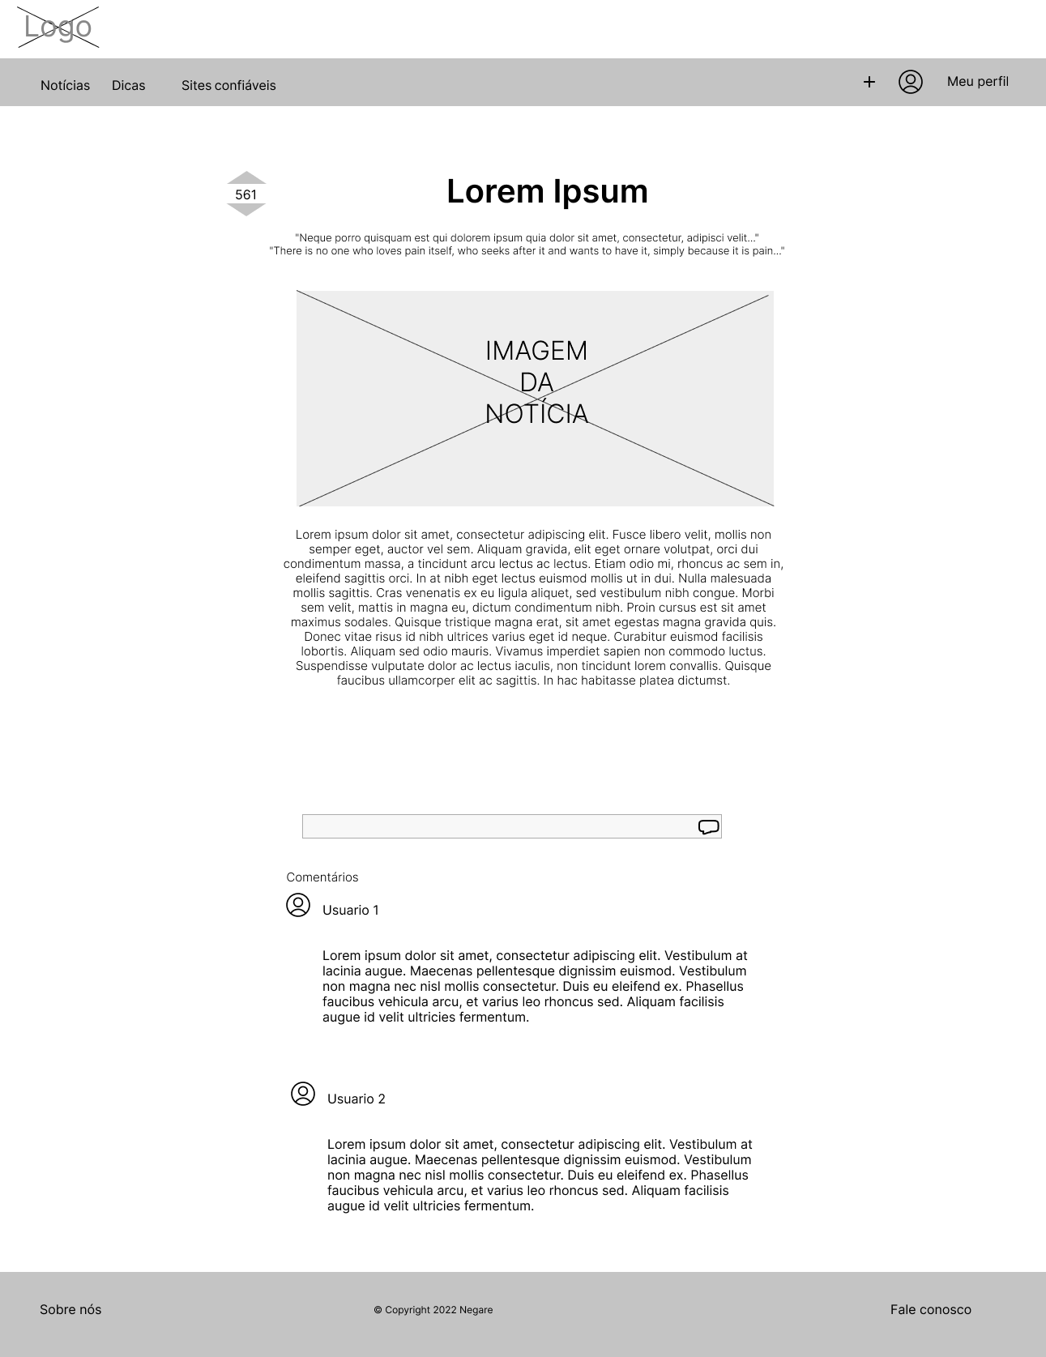
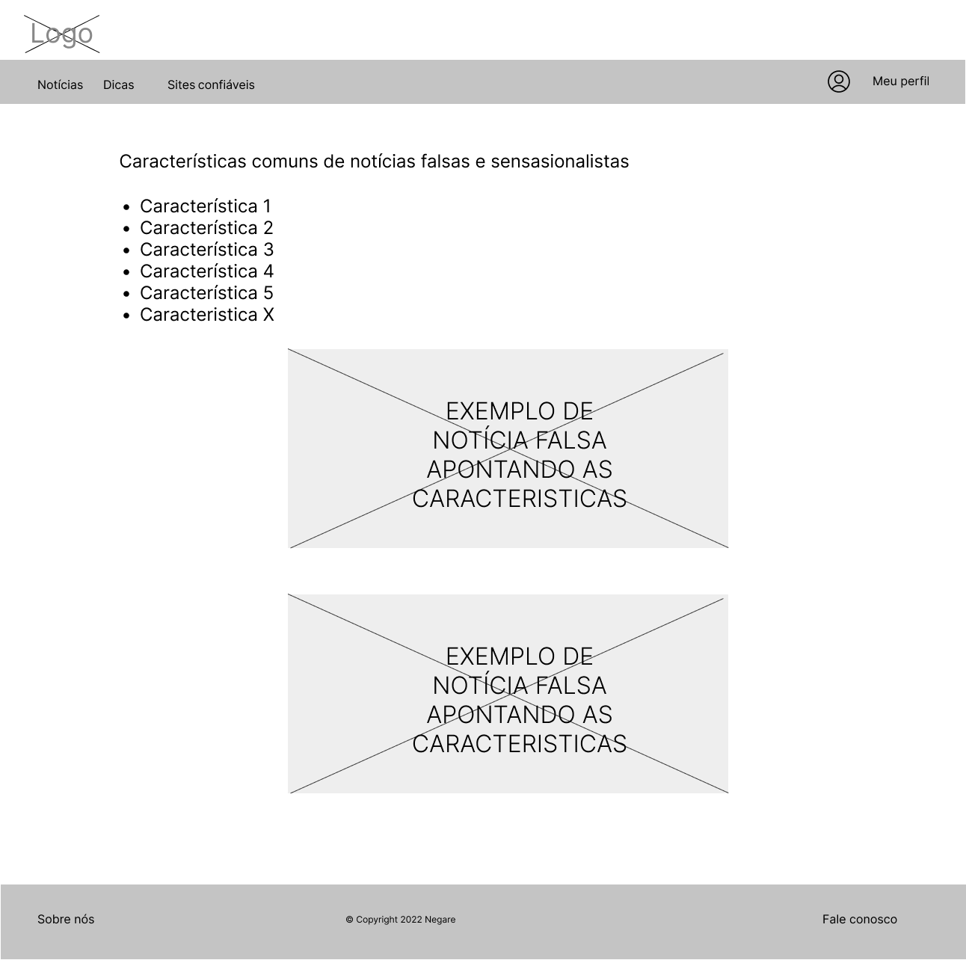
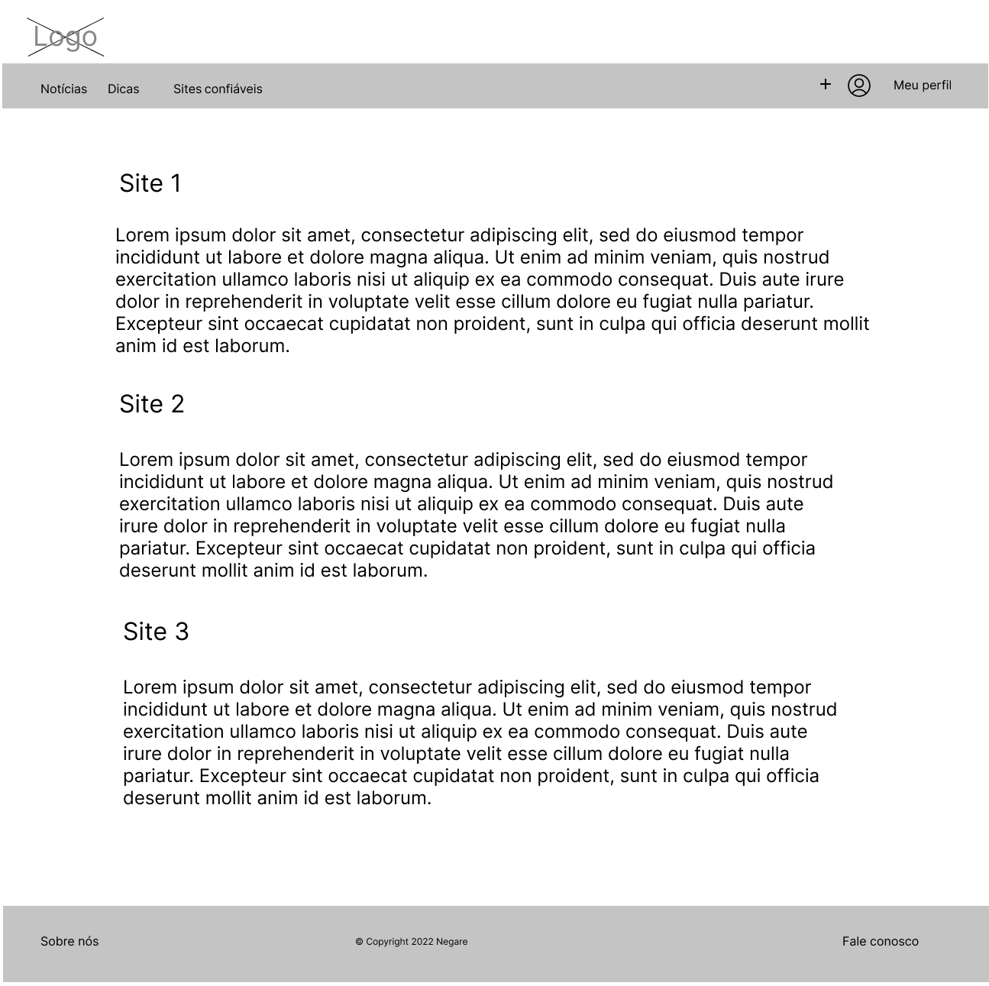
Telas

Slide 12
Dúvidas?
Sugestões?
Obrigado!

